Slide 1
TLS
송민호
유튜브 주소 : https://youtu.be/ztU8f4TLmSM

Slide 2
TLS
TLS(Transport Layer Security)
인터넷 상에서 통신할 때 주고받는 데이터를 보호하기 위한 표준화된 암호화 프로토콜
인증(Authentication), 암호화(Encryption), 무결성(Integrity) 제공
Netscape에 의해 개발된 SSL(Secure Socket Layer) 3.0버전을 기반으로 하며 현재 최종 버전은 2018년 8월에 발표된 TLS 버전 1.3이다.
TLS는 전송계층(Transport Layer)의 암호화 방식이기에 HTTP, FTP, XMPP 등 응용계층(Application Layer)프로토콜의 종류에 상관없이 사용이 가능.

Slide 3
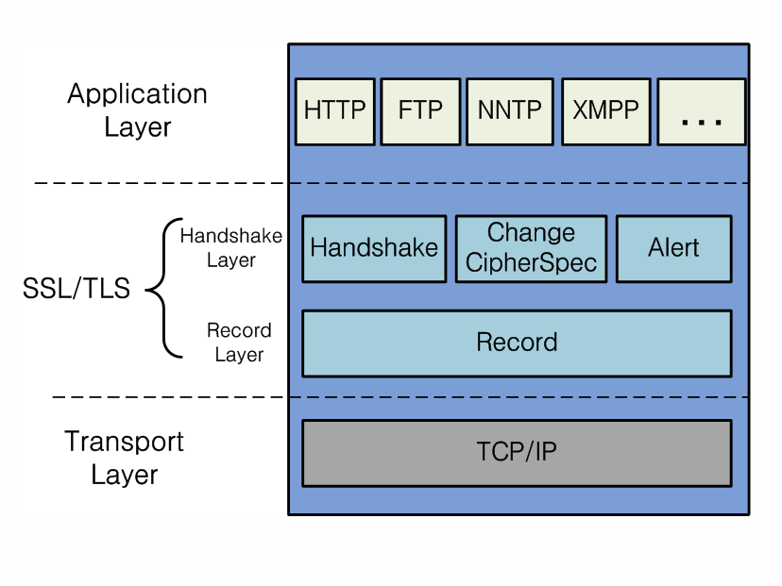
TLS
Handshake
서버와 클라이언트가 상호 인증하는 과정
ChangeCipherSpec
암호 통신을 위한 보안 알고리즘 정보의 결정과
보안 파라미터를 상대에게 전송하는데 사용
현재 작동되는 보안 파라미터 변경
Alert
Handshake 과정에서 오류 발생시 상대방에게
오류 통보 기능 수행
Ex) 상대방이 제시한 암호화 방식을 지원할 수 없을 때 등
Record
상위 프로토콜 및 Application 메시지를 수납하여
레코드 단위로 운반하면서 주요 기능을 제공
주요 기능 – 메시지 분할, 압축, 무결성, 인증, 암호화
Notes:
상위 Handshake 관련 프로토콜
하위 Record 프로토콜
특징 – 상위 프로토콜(Handshake Layer)의 제어 메시지와 Application 메세지들을 수납하여
레코드 단위로 운반하면서 주요 기능을 레코드 단위로 제공
레코드 : 개체에 대한 모든 정보를 포함하는, 저장 가능한 자료구조
주요 기능 – 앞서 말한 메시지의 인증, 무결성, 암호화 외에도 단편화(분할) ,압축 제공)
ChangeCipherSpec : 보안 알고리즘(암호 알고리즘 및 해시 알고리즘)

Slide 4
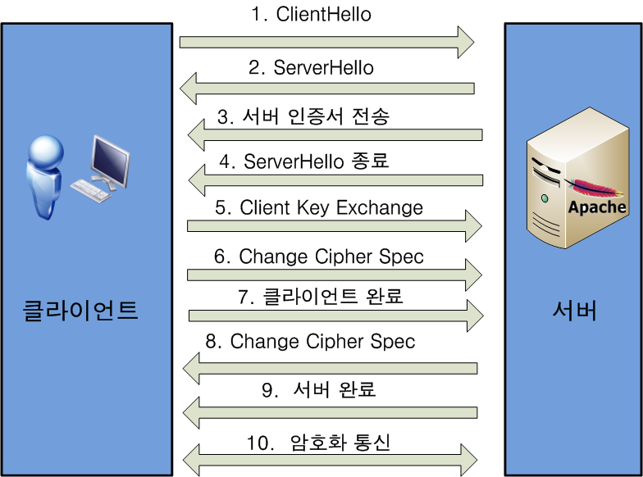
TLS Handshake
Handshake 과정을 거친 후에 구축
Handshake – 데이터를 전송하기 전에 먼저 정확한 전송을 보장하기 위해 상대방 컴퓨터와 사전에 세션을 수립하는 과정
클라이언트와 서버는 Hello 메시지로 기본적인
정보를 송수신 (1, 2)
서버는 서버가 사용하는 SSL/TLS 인증서를
전달 (3, 4)
Key Exchange 과정 : 클라이언트는 암호화 통신에
사용할 대칭키를 생성하고 서버에 전달 (5)
주로 RSA나 디피-헬만 키 교환(Diffie-Hellman
key exchange)을 많이 사용함.

Slide 5
TLS Handshake
클라이언트는 암호화 통신에 사용이 가능한
암호 알고리즘과 해시 알고리즘 목록을
서버에 전달 (6, 7)
서버도 알고리즘 목록을 교환 후 Handshake가
종료되며 클라이언트와 서버는 암호화 통신에
필요한 대칭키를 서로 보유 (8, 9)
모든 과정이 끝나면 SSL(TLS) 세션이 구축
실제 암호와 통신 시작 가능 (10)

Slide 6
TLS 버전
SSL v1/2/3
1.0 버전은 치명적인 보안 결함 때문에 공개된 적이 없음
2.0 버전은 보안 취약점이 발견되어 다음 해 3.0 버전으로 대체
3.0 버전도 취약점(POODLE, DROWN)이 발견됨
TLS 1.0
SSL 3.0의 업그레이드 버전, SSL 3.0의 대부분의 취약점을 해결
주로 SHA1 알고리즘 사용, SHA2도 지원
TLS 1.1
블록체인 공격에 대한 방어와 IANA 등록 파라미터 지원 추가
TLS 1.2
취약한 SHA1알고리즘 사용 중단, SHA2 사용으로 변경
Notes:
IANA(Internet Assigned Numbers Authority) – 인터넷 할당 번호 관리기관
IP 주소, 최상위 도메인 등을 관리하는 단체
POODLE 취약점 : 브라우저와 HTTPS 사이에서 MITM(Man in the Middle attack, 중간자 공격) 공격 가능
DROWN 취약점 : Decrypting RSA with Obsolete and Weakened eNcryption(취약한 구식 암호화법을 통한 RSA 복호화) – 교차 프로토콜 공격
악성 패킷을 서버로 보내 HTTPS 연결 복호화
다른 서버에 인증서가 공유된 경우 MITM 공격 가능

Slide 7
TLS 1.3
최초 연결 시 암호화 통신을 개시하는 절차 간소화(왕복 2회 -> 1회)
오래된 안전하지 않은 알고리즘 제거(SHA1, MD5, DES 등)
0-RTT(Zero Round Trip Time Resolution) 기능으로 연결 속도 개선
이전에 방문한 웹 사이트에 대한 연결 속도 증가
버전 | 연결 종류 | TCP HandShake | TLS HandShake | HTTP | 합
TLS 1.2 이전 | 새 연결 | 1 RTT | 2 RTT | 1 RTT | 4 RTT
 | 재개된 연결 | 1 RTT | 1 RTT | 1 RTT | 3 RTT
TLS 1.3 | 새 연결 | 1 RTT | 1 RTT | 1 RTT | 3 RTT
 | 재개된 연결 | 1 RTT | 1 RTT | 1 RTT | 3 RTT
TLS 1.3+0-RTT | 새 연결 | 1 RTT | 1 RTT | 1 RTT | 3 RTT
 | 재개된 연결 | 1 RTT | 0 RTT | 1 RTT | 2 RTT
Notes:
TLS 1.2 이전 버전
새 연결 : TCP HandShake(1 RTT) + TLS HandShake(2 RTT) + HTTP(1 RTT) = 4 RTT
재개된 연결 : 1 RTT + 1 RTT + 1 RTT = 3 RTT (TLS 세션 재개를 통해 TLS HandShake 단축 가능)
TLS 1.3
새 연결 : 1 RTT + 1 RTT + 1 RTT = 3 RTT
재개된 연결 : 1 RTT + 1 RTT + 1 RTT = 3 RTT
TLS 1.3 + 0-RTT
새 연결 : 1 RTT + 1 RTT + 1 RTT = 3 RTT
재개된 연결 : 1 RTT + 0 RTT + 1 RTT = 2 RTT

Slide 8
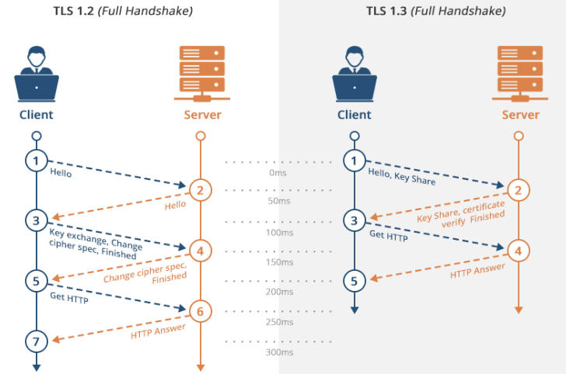
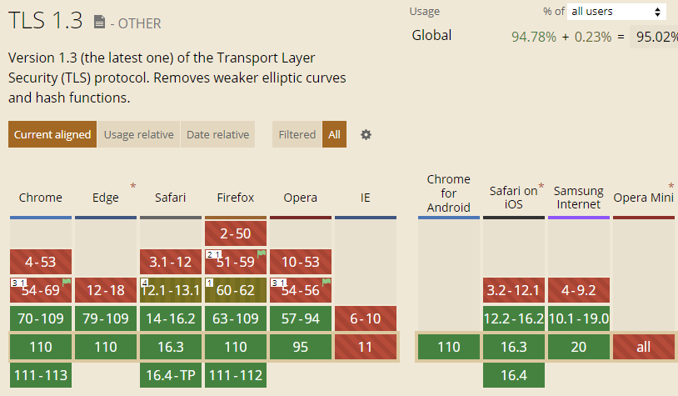
TLS 1.3
2023-03-08
TLS 1.3 browser support
암호화 통신 간소화 과정

Slide 9

TLS 라이브러리 - OpenSSL
SSL 및 TLS 프로토콜을 사용하기 위한 오픈 소스
C언어로 작성된 중심 라이브러리 안에 기본적인 암호화
기능 및 여러 유틸리티 함수들이 구현되어 있음
OS 지원
윈도우, OpenVMS, 유닉스 계열(맥 OS, 리눅스 등)
암호화 알고리즘 지원
암호문 – AES, blowfish, RC4, DES 등
해시 함수 – MD5, SHA1, SHA2 등
공개 키 암호 방식 – RSA, DSA, Diffie-Hellman 등

Slide 10

TLS 라이브러리 - WolfSSL
임베디드 시스템 사용을 타겟으로 한 소형 SSL/TLS 라이브러리
OpenSSL 경량화 버전
C언어로 작성된 TLS의 오픈 소스를 구현
C, python등의 언어 지원
OS 지원
윈도우, Linux, macOS, Android 등
암호화 알고리즘 지원
암호문 – AES, IDEA, NTRU 등
해시 함수 – MD5, SHA1, SHA2 등
공개 키 암호 방식 – RSA, Diffie-Hellman 등
Notes:
C언어 java python 지원?

Slide 11
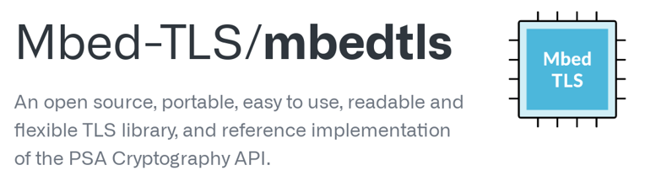
TLS 라이브러리 - mbedTLS
SSL, TLS와 각각의 암호화 알고리즘 및 필요한 지원코드를 구현
소형 임베디드 장치에 맞도록 설계
핵심 SSL 라이브러리는 C언어로 작성됨
대부분의 플랫폼에서 사용 가능
Linux, 윈도우, Android, iOS 등
ARM, x86 아키텍처 등
암호화 알고리즘 지원
암호문 – AES, ARIA, blowfish, DES 등
해시 함수 – MD5, SHA1, SHA2 등
공개 키 암호 방식 – RSA, Diffie-Hellman, ECC 등
Notes:
mbedTLS – SSL 및 TLS 프로토콜과 각각의 암호화 알고리즘 및 필요한 지원코드를 구현한 것

